Slide 2
C언어 알고리즘

Slide 3
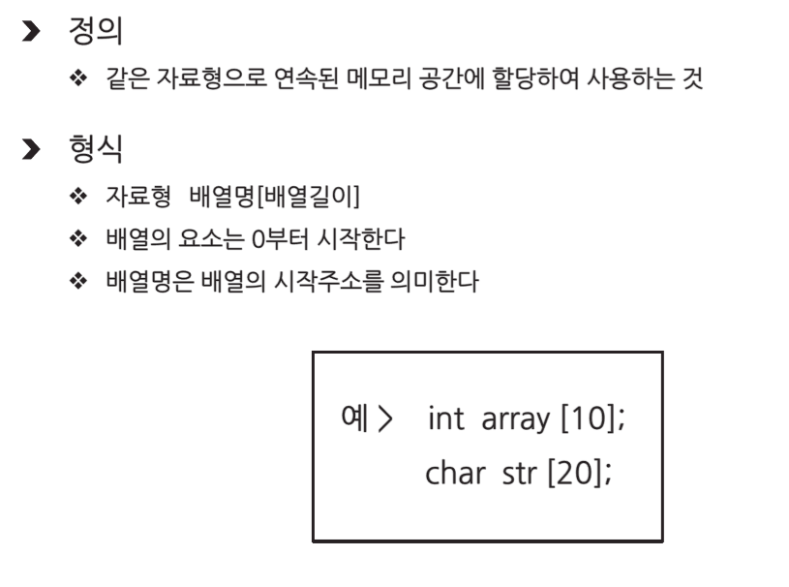
배열(Array)

Slide 4
배열(Array)
● 배열 선언과 동시에 초기화
Int arr[5] = {1, 2, 3, 4, 5};
arr[0]
arr[1]
arr[2]
arr[3]
arr[4]
1
2
3
4
5
4byte
4byte
4byte
4byte
4byte
int형 변수 한 칸의 크기는 4byte
5개의 공간을 할당하면 4byte * 5 = 20byte

Slide 5
배열(Array)
● 배열 선언 후 한 칸씩 초기화
Int arr[5];
4byte
4byte
4byte
4byte
4byte
Int arr[5]; arr[0] = 1; arr[1] = 2; arr[2] = 3;
1
2
3
0
0
arr[0]
arr[1]
arr[2]
arr[3]
arr[4]
초기화 후 남은 공간은 쓰레기값으로 채워짐

Slide 6
배열(Array)
● 문자형 배열선언과 초기화
char arr[10] = “CLanguage”;
C
L
a
n
g
u
a
g
e
\0
char형 1byte 공간 10칸 -> 10byte
남은 공간의 처음에 \0(null)값이 들어감 -> 여기까지 문자열로
인식함 -> 입력할 글자수보다 한 칸 더 공간을 설정해야 한다.
\0로 채우고도 남는 공간은 쓰레기값(Garbage Value)가 들어감

Slide 7
배열(Array)
● 배열의 크기를 설정 안하고 초기화
char arr[] = “CLanguage”;
C
L
a
n
g
u
a
g
e
\0
배열의 크기를 정하지 않고 바로 초기화 시키면 자동으로 크기를 설정
char arr[];
arr[] = “CLanguage”;
배열의 크기를 정하지 않고 바로 초기화를 안 시키면 컴파일 에러

Slide 8
배열(Array)
● 배열의 메모리 할당
1000번지
arr[0]
4byte
num1
4byte
1004번지
arr[1]
4byte
arr[2]
4byte
1008번지
int num1;
int arr[3];
변수 선언 시 메모리에 아무곳이나 num1의 공간을 할당
배열 선언 시 배열의 이름이 시작 주소가 되고 자료형의 크기만큼 공간이
할당되고 한 공간이 끝나면 다음 공간이 그 뒤에 붙어서 지역을 이룬다.

Slide 9
배열
<파일이름 : 01.배열.c>
#include<stdio.h>
void main() {
int arr[10];
for (int i = 0; i < 10; i++) {
scanf("%d", &arr[i]);
}
for (int i = 0; i < 10; i++) {
printf("arr[%d] = %d\n", i, arr[i]);
}
}

Slide 10
배열
<파일이름 : 02.배열.c>
#include<stdio.h>
void main() {
char arr[10];
scanf("%s", arr);
for (int i = 0; i < 10; i++) {
printf("arr[%d] = %c\n", i, arr[i]);
}
printf("\n\n%s\n", arr);
}
문자열을 입력 받을때는 char arr[i] 반복문으로 하나씩 입력받아도 되고
%s로 arr의 시작주소부터 다 입력 받고 출력하는 방법이 있다.
마지막에 ‘\0’이 들어간다는 것을 기억하자.

Slide 11
배열
<파일이름 : 03.진법변환.c>
int card_convr(unsigned x, int n, char *d){
char dchar[] = "0123456789ABCDEF";
int digits = 0;
if (x == 0)
d[digits++] = dchar[0];
else{
while (x) {
d[digits++] = dchar[x % n];
x /= n;
}
}
return digits;
}

Slide 12
배열
<파일이름 : 03.진법변환.c>
void main(){
unsigned int no;
int cd, dno, select;
char cno[50];
printf("10진수를 기수 변환합니다.");
while(1){
printf("변환하는 양의 정수 : ");
scanf("%u", &no);
do {
printf("어떤 진수로 변환할까요? (2, 8, 16) : ");
scanf("%d", &cd);
} while (cd < 2 || cd> 16);
dno = card_convr(no, cd, cno);
printf("%d진수로는", cd);
for (int i = dno - 1; i >= 0; i--)
printf("%c", cno[i]);
printf("입니다.\n");
printf("한 번 더 할까요? (1 … 예 /0 … 아니오) : ");
scanf("%d", &select);
if (select == 0) break;
}
}

Slide 13
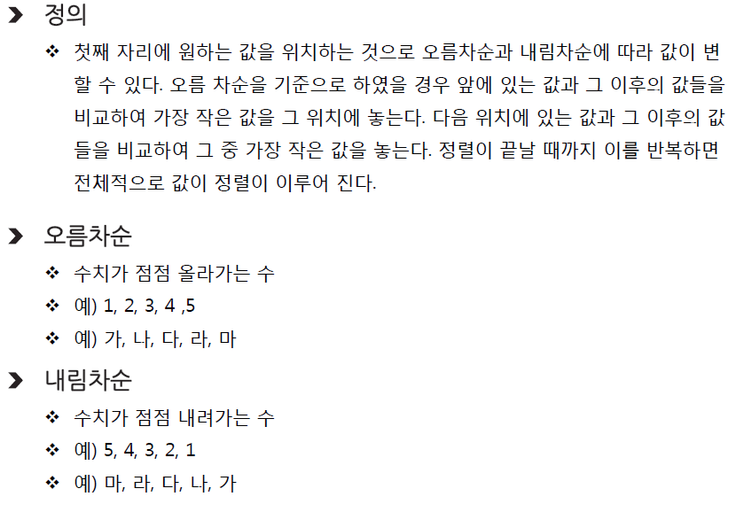
선택정렬
<파일이름 : 04.선택정렬.c>
● 선택 정렬

Slide 14
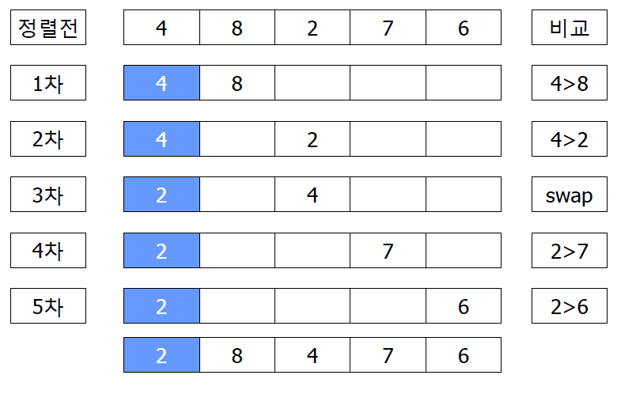
선택정렬
arr[0]
arr[1]
arr[2]
arr[3]
arr[4]

Slide 15
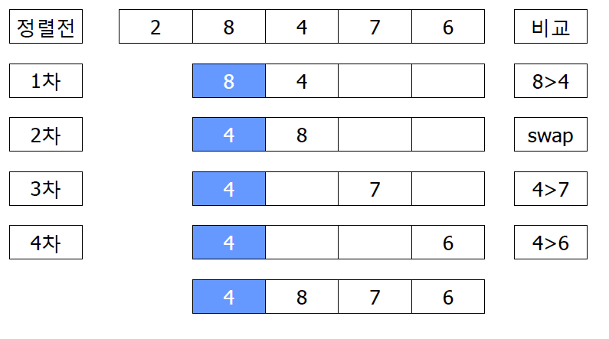
선택정렬
arr[0]
arr[1]
arr[2]
arr[3]
arr[4]

Slide 16
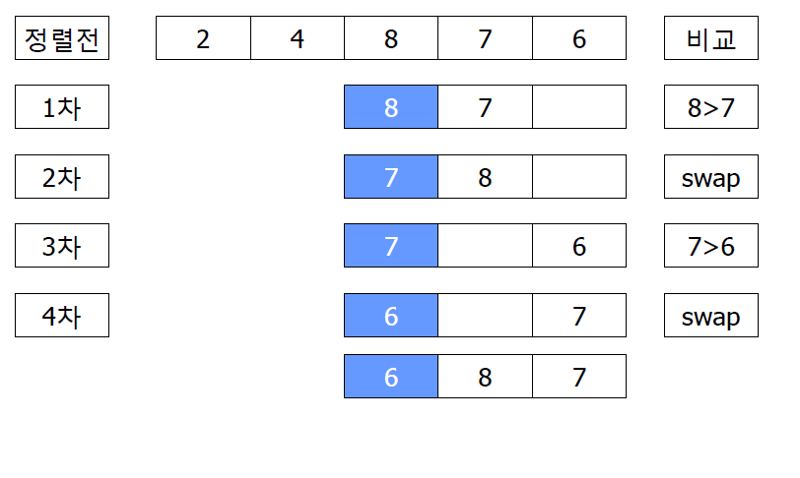
선택정렬
arr[0]
arr[1]
arr[2]
arr[3]
arr[4]

Slide 17
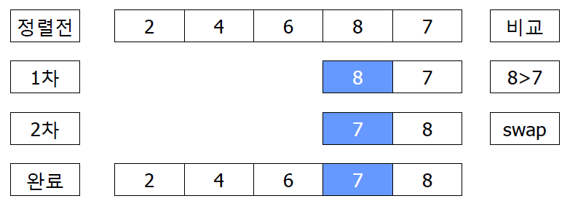
선택정렬
arr[0]
arr[1]
arr[2]
arr[3]
arr[4]

Slide 18
삽입정렬

Slide 19
삽입정렬
arr[0]
arr[1]
arr[2]
arr[3]
arr[4]
정렬전
4 | 8 | 2 | 7 | 6
비교
1차
4 | 8
4>8

Slide 20
삽입정렬
arr[0]
arr[1]
arr[2]
arr[3]
arr[4]
정렬전
4 | 8 | 2 | 7 | 6
비교
1차
4 | 8 | 2
4>2
2차
2 | 8 | 4
swap
3차
2 | 4 | 8
8>4

Slide 21
삽입정렬
arr[0]
arr[1]
arr[2]
arr[3]
arr[4]
정렬전
4 | 8 | 2 | 7 | 6
비교
1차
2 | 4 | 8 | 7
2>7
2차
2 | 4 | 8 | 7
4>7
3차
2 | 4 | 8 | 7
4>7
4차
2 | 4 | 7 | 8
swap

Slide 22
삽입정렬
arr[0]
arr[1]
arr[2]
arr[3]
arr[4]
정렬전
4 | 8 | 2 | 7 | 6
비교
1차
2 | 4 | 7 | 8 | 6
2>6
2차
2 | 4 | 7 | 8 | 6
4>6
3차
2 | 4 | 7 | 8 | 6
7>6
4차
2 | 4 | 6 | 8 | 7
swap
5차
2 | 4 | 7 | 8 | 7
7>8
6차
2 | 4 | 6 | 7 | 8
swap

Slide 23
버블정렬

Slide 24
버블정렬
arr[0]
arr[1]
arr[2]
arr[3]
arr[4]
정렬전
4 | 8 | 2 | 7 | 6
비교
1차
4 | 8 | 2 | 7 | 6
4>8
2차
4 | 8 | 2 | 7 | 6
8>2
3차
4 | 2 | 8 | 7 | 6
swap
4차
4 | 2 | 8 | 7 | 6
8>7
5차
4 | 2 | 7 | 8 | 6
swap
6차
4 | 2 | 7 | 8 | 6
swap
7차
4 | 2 | 7 | 6 | 8
swap

Slide 25
버블정렬
arr[0]
arr[1]
arr[2]
arr[3]
arr[4]
정렬전
4 | 8 | 2 | 7 | 6
비교
1차
4 | 2 | 7 | 6 | 8
4>2
2차
2 | 4 | 7 | 6 | 8
swap
3차
2 | 4 | 7 | 6 | 8
4>7
4차
2 | 4 | 7 | 6 | 8
7>6
5차
2 | 4 | 6 | 7 | 8
swap

Slide 26
버블정렬
arr[0]
arr[1]
arr[2]
arr[3]
arr[4]
정렬전
4 | 8 | 2 | 7 | 6
비교
1차
2 | 4 | 6 | 7 | 8
2>4
2차
2 | 4 | 6 | 7 | 8
4>6

Slide 27
버블정렬
arr[0]
arr[1]
arr[2]
arr[3]
arr[4]
정렬전
4 | 8 | 2 | 7 | 6
비교
1차
2 | 4 | 6 | 7 | 8
2>4

